Slide 1
Le développement côté client avec JavaScript
Module 1 - Introduction au JavaScript

Slide 2
Objectifs
Introduction au JavaScript
Connaître les usages du JavaScript aujourd’hui et hier
Connaître les caractéristiques de base du langage pour écrire des algorithmes simples

Slide 3






L’usage du JavaScript aujourd’hui
Introduction au JavaScript
Notes:
Au travers de librairies!!
Les citer mais ne pas expliquer leurs rôles.
On en parle dans les diapos suivantes.
Il faut surtout insister sur l’aspect industrialisation et professionnalisation du langage.

Slide 4

L’usage du JavaScript au tout début
Introduction au JavaScript
Notes:
Au tout début : sans librairie!
Objectifs limités : rendre les pages HTML un peu réactives : contrôle

Slide 5


Historique et acteurs
Introduction au JavaScript
Naissance
Standard ECMAScript
ECMAScript 8
1995
1997
2017
https://www.ecma-international.org/memento/tc39-m.htm
The ECMAScript™ specification has been developed by Ecma TC39 whose membership includes all major browser vendors.
Notes:
Javascript est une implémentation du standard ECMAScript

Slide 6

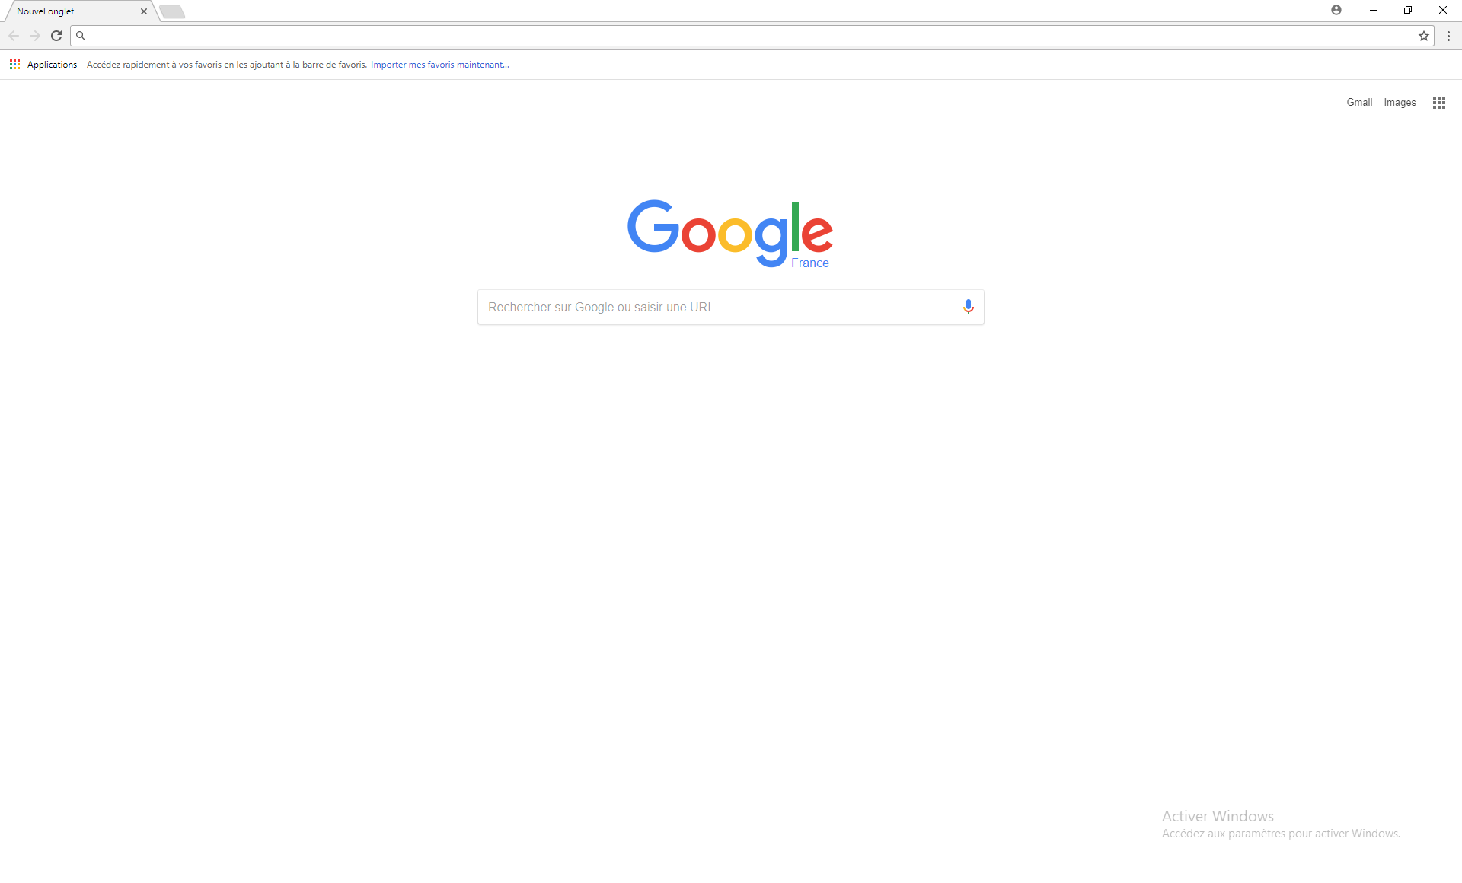







Un langage interprété par les navigateurs
Introduction au JavaScript
Notes:
Principalement connu comme un langage interprété par les navigateurs.
Il y a cependant quelques différences dans l’interprétation en fonction du navigateur utilisé. Il faut donc développer en ayant cette problématique à l’esprit.

Slide 7


Un langage Full Stack
Introduction au JavaScript
Client
Serveur
1
HTTP
2
Notes:
Javascript permet aujourd’hui aussi de travailler côté serveur. C’est donc un langage full stack…

Slide 8




Le moteur d’exécution
Introduction au JavaScript
Embarqué par le navigateur mais peut être autonome
est le moteur de
est utilisé par et
utilise

Slide 9

Des librairies côté client
Introduction au JavaScript
sert à faciliter la manipulation du DOM d’une page HTML
sert à écrire des clients riches en utilisant une architecture MVC
$( "a" ).click(function( event ) { alert( "Vous venez de cliquer sur le lien" ); });
@Component({ selector: 'balise', templateUrl: './templateBalise.html', providers: [ MonService ] }) export class MonComponent implements OnInit { /* . . . */ }
Notes:
JQuery : basé sur le langage Javascript
Angular : basé sur le langage TypeScript

Slide 10
Des librairies côté serveur
Introduction au JavaScript
sert à développer des applications distribuées en JavaScript
Mise en place d’un serveur HTTP :
const http = require('http'); http.createServer((request, response) => { //Code du comportement du serveur }).listen(8080); // Démarrage du serveur sur le port 8080

Slide 11

Des gestionnaires de dépendances
Introduction au JavaScript
est le gestionnaire de paquets officiel de
est un gestionnaire de paquets orienté front (HTML, CSS, JS)
Notes:
Ce ne sont pas les seuls.
Anecdotes : Bower s’installe au travers de npm

Slide 12


L’arrivée du TypeScript
Introduction au JavaScript
Open source
Surlangage à JavaScript
Transcompilation en JavaScript
Notes:
Objectif : Faciliter et sécuriser le développement Javascript.
Il apporte des règles de développement plus strict propre à des langages comme le C# ou le Java.

Slide 13
Introduction au JavaScript
Notes:
Installation de l’environnement: NodeJS + WebStorm

Slide 14

Le langage JavaScript
Introduction au JavaScript
Le JavaScript respecte les paradigmes :
Objet
Impératif
Fonctionnel
Le JavaScript est un langage interprété
Le JavaScript est déroutant pour les développeurs objet
Notes:
Objet = manipulation d’objets interagissant entre eux. Un objet est un élément représentant un concept du monde réel
Impératif = enchainement d’instructions
Fonctionnel = le fait qu’une fonction ne doit pas changer l’état du système. Une fonction est vue au sens mathématique. Elle doit toujours retourner le même résultat pour les mêmes valeurs passées en paramètres.

Slide 15

Les variables
Introduction au JavaScript
Typage dynamique
Les principaux types primitifs (immuables) :
Les types objet : Date, Math, Array, Object, Function, NaN…
var maVariable;
boolean null undefined number string
Notes:
https://developer.mozilla.org/fr/docs/Web/JavaScript/Reference/Instructions/var
Typage dynamique en fonction de la valeur affectée à la variable.
Peut changer durant sa vie.
https://developer.mozilla.org/fr/docs/Web/JavaScript/Structures_de_données :
https://developer.mozilla.org/fr/docs/Glossaire/Boolean
https://developer.mozilla.org/fr/docs/Glossaire/Null
https://developer.mozilla.org/fr/docs/Glossaire/Undefined
https://developer.mozilla.org/fr/docs/Glossaire/Number
https://developer.mozilla.org/fr/docs/Glossaire/String
In JavaScript, objects can be seen as a collection of properties
Les objets standards disponibles : https://developer.mozilla.org/en-US/docs/Web/JavaScript/Reference/Global_Objects

Slide 16
Les fonctions
Introduction au JavaScript
function nom([parametre[, parametre[, ... parametre]]]) { instructions
[return ...] }

Slide 17
Les opérateurs de base
Introduction au JavaScript
Presque comme en Java !
La principale nouveauté : l’égalité stricte
=== !==
console.log("1"==1); //true
console.log("1"===1); //false
Notes:
On parle bien sûr des opérateurs de base.
La seule principale nouveauté // au java c’est l’égalité stricte!
Très intéressant à cause du typage dynamique!!
Pour avoir une liste exhaustive :
https://developer.mozilla.org/en-US/docs/Web/JavaScript/Reference/Operators

Slide 18
Introduction au JavaScript
Notes:
Des algorithmes en Javscript

Slide 19
Les structures de code
Introduction au JavaScript
Les conditionnelles
if … else
switch
Les boucles
while
do … while
for, for … in, for … of
La gestion d’erreurs
try … catch
Notes:
Pour avoir une liste exhaustive :
https://developer.mozilla.org/en-US/docs/Web/JavaScript/Reference/Statements

Slide 20
Les principaux objets disponibles
Introduction au JavaScript
String
charAt(), concat(), indexOf(), substring()…
Number
MAX_VALUE, MIN_VALUE, isInteger(), isNaN()…
Math
random(), floor(), ceil()…
Date
getDate(), getMonth()+1, getYear(), getHours()… setMinutes(), setSeconds()… toLocaleDateString()…
Error
name, message
Propriétés et variables globales
Infinity, NaN, undefined, isNaN(), Number(), parseFloat(), parseInt()…
Notes:
https://www.w3schools.com/jsref/default.asp
L’ensemble de ces objets ont des propriétés et des méthodes.
String :
A JavaScript string stores a series of characters like "John Doe".
A string can be any text inside double or single quotes
Number :
JavaScript has only one type of number.
Numbers can be written with, or without, decimals
Math :
The Math object allows you to perform mathematical tasks.
Math is not a constructor. All properties/methods of Math can be called by using Math as an object, without creating it.
Date :
The Date object is used to work with dates and times.
Date objects are created with new Date()
Error :
The Error object provides error information when an error occurs
Global :
The JavaScript global properties and functions can be used with all the built-in JavaScript objects
Array :
Focus sur la diapo suivante

Slide 21
Les tableaux
Introduction au JavaScript
Déclaration
Utilisation
Comme en Java
Taille non fixée
Propriétés et méthodes disponibles
length, push(), pop(), slice(), sort(), toString()…
var etablissements = ['école maternelle', 'école primaire'];
var eleves = [];
var profs = new Array(15);
Notes:
https://developer.mozilla.org/en-US/docs/Web/JavaScript/Reference/Global_Objects/Array
L’index est forcément un entier.
push(), pop(), slice(), sort(), toString(), …
Ajouter, Supprimer, Extraire, Trier, ToString,…

Slide 22
Introduction au JavaScript
Notes:
Des algorithmes en Javscript

Slide 23
Introduction au JavaScript

Slide 24
Conclusion
Introduction au JavaScript
Vous savez écrire des algorithmes simples en JavaScript

